Slide 1



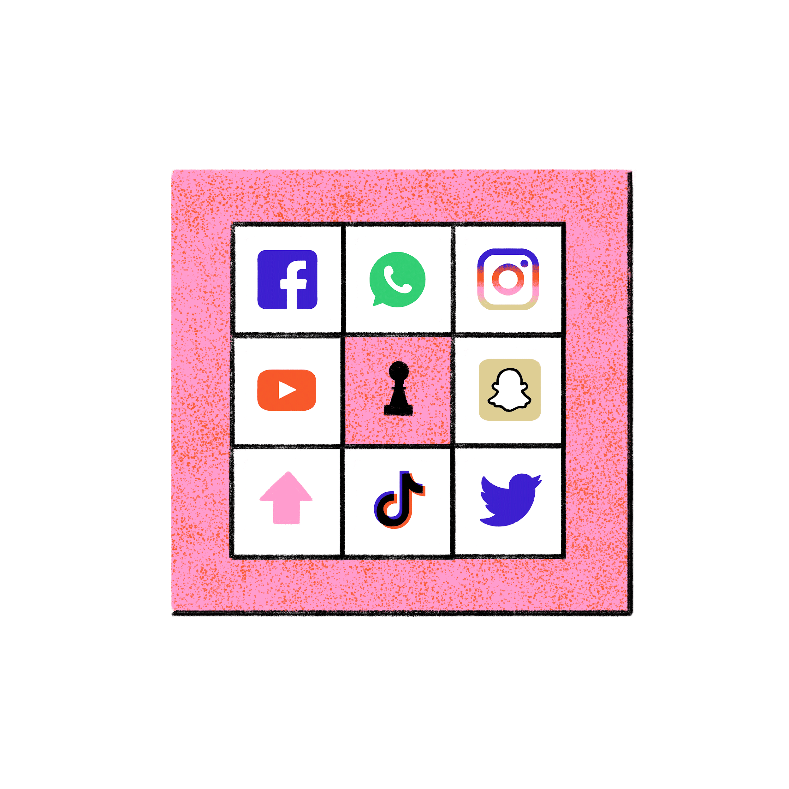
Een wereld zonder sociale media
Methodiek 4
Online beïnvloeding

Slide 2
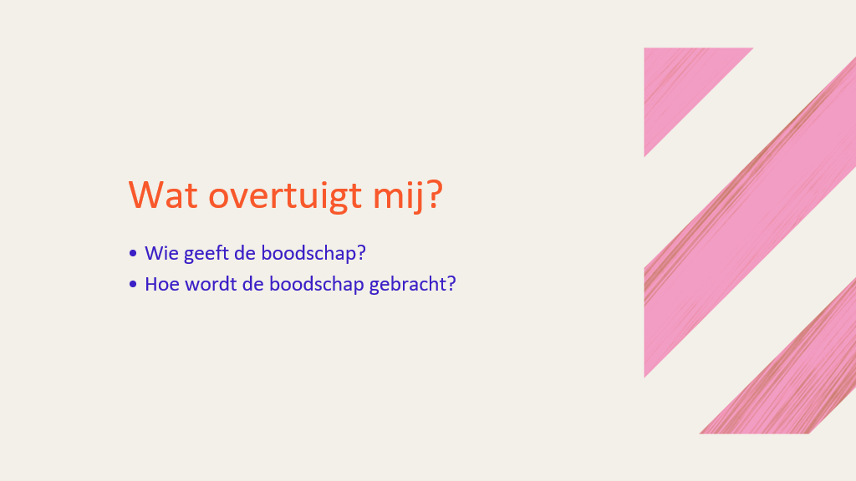

Doel: leerlingen kijken kritisch naar de rol van sociale media in hun dagelijks leven en staan stil bij hun eigen mediagebruik. Ze reflecteren over de positieve en negatieve effecten van sociale media.
In het kort: de klas bedenkt samen hoe een samenleving er zou uitzien zonder sociale media. Wat verandert er in hun persoonlijke leven, in hoe ze communiceren, leren, zich informeren of ontspannen?
Link theorie: algoritmes, de aantrekkingskracht van subculturen en (online) gemeenschappen, vatbaarheid jongeren.
Speakernotes: bekijk op voorhand ook de speakernotes voor extra instructies en extra vragen bij een klasgesprek.
Opdracht klaar? Rond af met het onderdeel “Wat onthoud je”.
Notes:
Doel
Leerlingen denken kritisch na over de rol en impact van sociale media in hun dagelijks leven.
Leerlingen reflecteren over de positieve en negatieve effecten van sociale media.
Leerlingen stellen hun eigen mediagebruik in vraag. Ze staan stil bij alternatieven.
Leerlingen gaan in gesprek over de verschillende aspecten van sociale media en online gedrag.
Leerlingen verwoorden hun eigen mening over sociale media en online gedrag.
Benodigdheden
Werkblad ‘Een wereld zonder sociale media’
Powerpoint met stelling en voorbeeld van mindmap
Pen en papier (optioneel, leerlingen kunnen ook digitaal notities nemen)
Tijd
50 minuten (kan ingekort of uitgebreid worden)

Slide 3
Achtergrondinformatie
Bijhorende artikels website Mediawijs
  Wat krijg je online te zien? En hoe beïnvloedt dat jou? | Mediawijs
  Wat moet je weten over online subculturen? | Mediawijs
  Hoe worden extreme ideeën mainstream? | Mediawijs
  Zo praat je met jongeren over de invloed van sociale media | Mediawijs
  Waarom zijn influencers zo populair

Slide 4

Een wereld zonder sociale media
Notes:
In het kort
Sociale media bieden heel wat voordelen, maar ook enkele nadelen. In deze methodiek bedenkt de klas samen hoe een samenleving zonder sociale media eruit zou zien. Wat verandert er in hun persoonlijke leven, in hoe ze communiceren, leren, zich informeren of ontspannen? Ze reflecteren over hun eigen mediagebruik en debatteren over de maatschappelijke rol van sociale media.

Slide 5





Sociale media…
Zijn digitale platformen waarop gebruikers:
  Informatie delen
  Reageren
  Netwerken uitbouwen
  Zich uitdrukken via tekst/ beeld/ video/ audio
Bv. Instagram, TikTok, Snapchat, Facebook, X, …
Notes:
Start met uitleggen wat sociale media zijn
Sociale media zijn digitale platformen waarop gebruikers informatie delen, reageren, netwerken uitbouwen en zich uitdrukken via tekst, beeld, video of audio. Denk aan Instagram, TikTok, Snapchat, Facebook, X, enz. Deze platformen spelen een grote rol in het dagelijkse leven tegenwoordig, zowel voor entertainment als nieuwsconsumptie, sociale contacten, identiteitsvorming en activisme. Tegelijk worden ze vaak bekritiseerd vanwege hun invloed op mentaal welzijn, privacy, desinformatie en polarisatie.

Slide 6
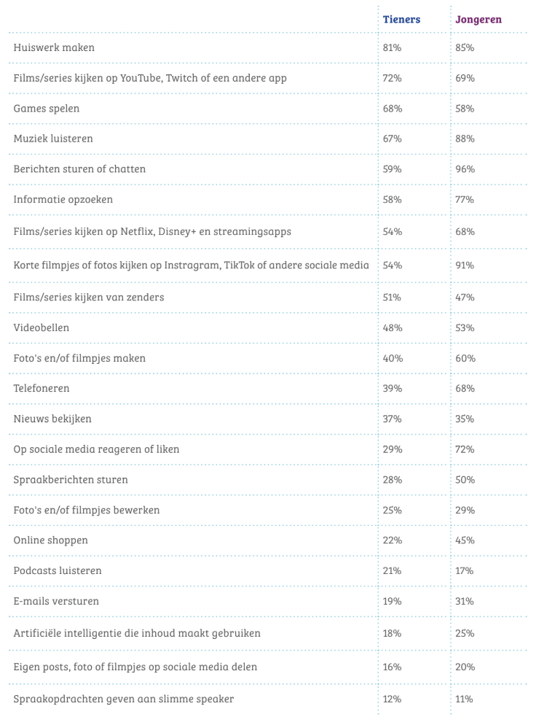
Waarvoor gebruiken jongeren social media?
Notes:
Cijfers uit onderzoeksrapport 2024 Apenstaartjaren

Slide 7
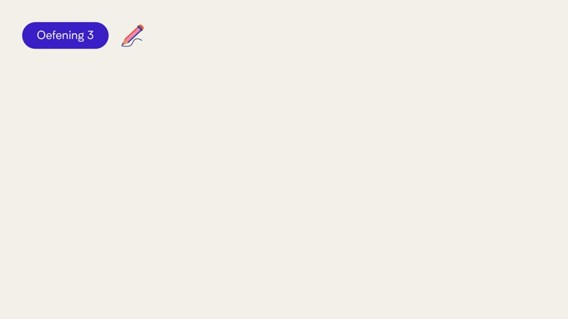
Opdracht
Wat als … er morgen geen sociale mediaplatformen meer zijn?
Denk voor jezelf na over de stelling.
Noteer op papier je bedenkingen.
Notes:
Stap1:
Laat de leerlingen eerst individueel voor zichzelf nadenken en noteren op papier.

Slide 8
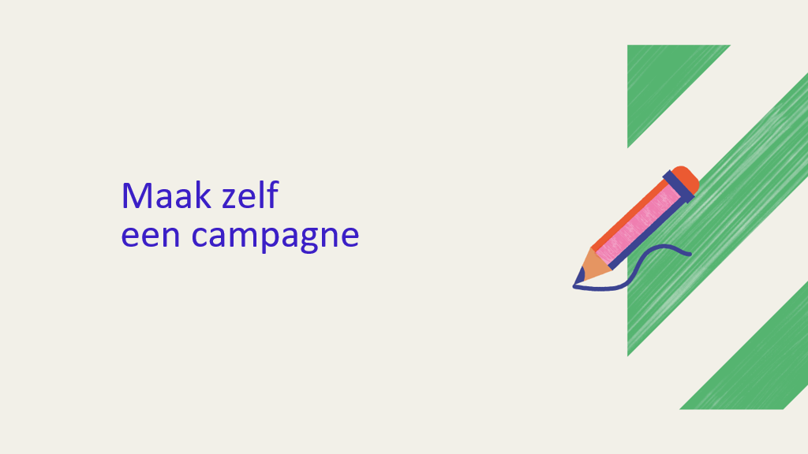
Wat als…
je morgen te horen krijgt dat er geen sociale mediaplatformen meer zijn?
Notes:
Geen Instagram, TikTok, Youtube (shorts), Snapchat, Discord, Whatsapp, Spotify, etc.
Tip: Op Het Archief voor Onderwijs kan je enkele video’s terugvinden over een leven zonder sociale media. Toon deze eventueel als intro in de klas.

Slide 9
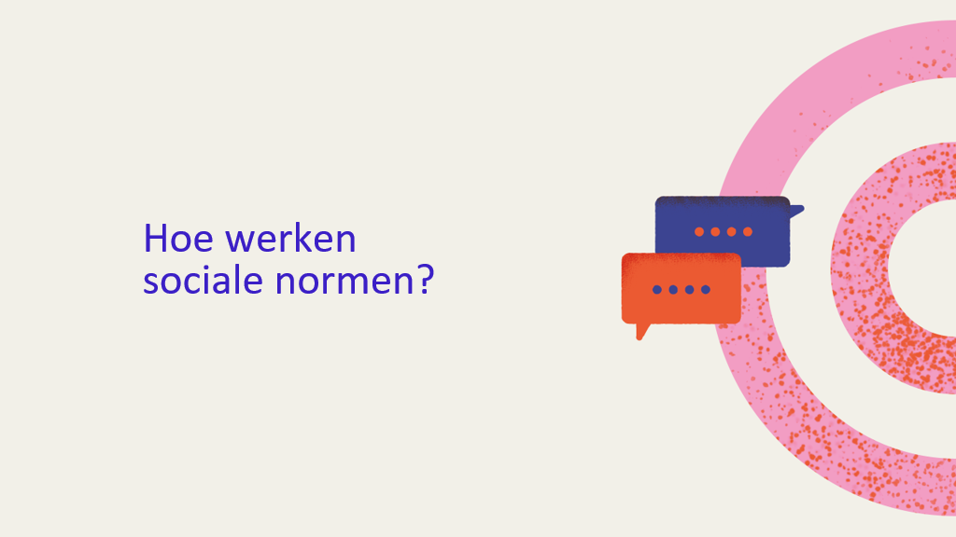
Klasgesprek
“Wat als je morgen te horen krijgt dat er geen sociale mediaplatformen meer zijn? Geen Instagram, TikTok, Youtube (shorts), Snapchat, Discord, …”
Notes:
Stap 2
Bespreek klassikaal aan de hand van de vragen bovenaan. Wie wil, start het gesprek en zet daarbij een stap naar voren. Leerlingen die het daarmee eens zijn, gaan achter die leerling staan. Anderen zetten zich elders in de ruimte. Zo krijgt iedereen een stem, ook wie zich niet comfortabel voelt om te spreken voor een groep.
Moedig leerlingen aan om uit te leggen waarom ze het oneens zijn. Ga subtiel naast hen staan om steun te bieden en herhaal hun boodschap indien nodig, zodat ze voelen dat je hen goed begrepen hebt. Dat creëert een veilige sfeer en toont dat je hun mening respecteert.
Tip: Als je niet voldoende ruimte hebt kun je de leerlingen laten rechtstaan indien ze eens zijn met de stelling van hun klasgenoot en gaan zitten indien ze het oneens zijn.

Slide 10
Opdracht
Wat als … er morgen geen sociale mediaplatformen meer zijn?
Maak een mindmap met voor- en nadelen.
Reflecteer in groepjes: wat zou het betekenen wanneer je geen informatie meer zou krijgen via sociale media?
  Wat zou er beter of net moeilijker worden op vlak van:
    Contact met vrienden?
    Nieuws en informatie?
    Hobby’s en vrije tijd?
    School en leren?
    Zelfexpressie en creativiteit?
Notes:
Stap 3
Laat de leerlingen in groepjes nadenken over wat het zou betekenen als ze geen informatie meer zouden krijgen via sociale media.
Vraag hen om samen de voor- en nadelen te formuleren op het werkblad: wat zou er beter worden, en wat juist lastiger?
Geef enkele thema’s mee: contact met vrienden, nieuws en informatie, hobby’s en vrije tijd, school en leren, zelfexpressie en creativiteit.
Voorbeelden
Zonder sociale media kom ik minder in aanraking met verschillende thema’s, waardoor ik minder nieuwe informatie ontdek.
Door geen informatie meer te zien via sociale media, moet ik op andere manieren op zoek naar informatie.

Slide 11
Voorbeeld mindmap
Minder afleiding
Voordelen
Productiever
Meer tijd voor andere hobby’s
(lezen, sporten, ….)
Een wereld zonder sociale media
🌍
Minder contact met familie/ vrienden
Nadelen
Moeilijker om op de hoogte te blijven van nieuws
Notes:
Voorbeeld van de start van een mindmap
Door geen informatie meer te zien via sociale media, kom ik niet meer in contact met andere thema’s. Krijg ik minder nieuwe informatie over een thema binnen.
Door geen informatie meer te zien via sociale media, moet ik via andere manieren op zoek naar informatie

Slide 12
Klasgesprek
Bespreek klassikaal
Vul je werkblad verder aan op basis van de antwoorden van de anderen
Er zijn geen juiste of foute antwoorden
Notes:
Stap 4
Bespreek klassikaal de antwoorden van de leerlingen op het werkblad. Ga dieper in op de vragen hieronder.
Leerlingen kunnen hun werkblad verder aanvullen op basis van de antwoorden van anderen. Er zijn geen juiste of foute antwoorden.
Tip: Je kan de leerlingen ook een filmpje of strip laten maken over hoe de wereld eruit zou zien zonder sociale media.
Voer voor het klasgesprek
Wat zou er gebeuren als sociale media plots verdwijnen?
Zou je over bepaalde zaken dan anders denken?
Zou je leven er dan anders uitzien?
Kunnen we een dag zonder sociale media?
Wat zouden de effecten zijn op onze maatschappij?
Welke functies hebben sociale media?
Wat zou je missen aan sociale media?
Wat zou je leuker vinden als je niets meer zou vernemen via sociale media?
Zou je je net meer of minder verbonden voelen met anderen?
Hoe zou je op de hoogte blijven van wat er speelt in de wereld, bij je vrienden, trends …?

Slide 13
Sociale media
Notes:
Theorie
Sociale media zijn digitale platformen waarop gebruikers informatie delen, reageren, netwerken uitbouwen en zich uitdrukken via tekst, beeld, video of audio. Denk aan Instagram, TikTok, Snapchat, Facebook, X, enzovoort.
Deze platformen spelen een grote rol in ons dagelijks leven, zowel voor entertainment als nieuwsconsumptie, sociale contacten, identiteitsvorming en activisme.
Tegelijk krijgen ze veel kritiek door hun invloed op mentaal welzijn, privacy, desinformatie en polarisatie.

Slide 14


Wat onthoud je?
Notes:
Rond af met deze inzichten.

Slide 15
Dus: sociale media…
Spelen een grote rol in het dagelijkse leven voor:
  Entertainment (bv. virale trends, BookTok,...)
  Nieuwsconsumptie (bv. @nws.nws.nws.,...)
  Sociale contacten (bv. in contact staan met je vrienden/familie,...)
  Identiteitsvorming (bv. LGBTQ+ communities, ...)
  Activisme (bv. klimaatacties, solidariteit met Gaza,…)
  …

Slide 16
Dus: sociale media…
Kunnen ons positief beïnvloeden en stimuleren:
  Jongeren vinden gemeenschap, herkenning en steun in online groepen, wat hun zelfvertrouwen kan versterken.
  Creatieve trends zoals upcycling of BookTok stimuleren duurzaamheid, lezen en zelfexpressie.
  Activistische subculturen zetten jongeren aan tot maatschappelijke betrokkenheid (bv. klimaatacties, solidariteit met Gaza).
  Online mobilisatie kan druk op beleid en bedrijven uitoefenen (bv. campagnes tegen fast fashion, voor klimaatrechtvaardigheid).
  Safe spaces bieden jongeren ruimte om hun identiteit te verkennen en ervaringen te delen (bv. LGBTQ+ community’s).

Slide 17
Maar: sociale media…
Worden ook vaak bekritiseerd vanwege hun invloed op:
  Mentaal welzijn (bv. toxische zelfdiscipline, isolement, groepsdruk…)
  Normaliseren van seksistische, racistische of anti-democratische ideeën
  Privacy (bv. verzameling persoonlijke gegevens, gerichte advertenties, datalekken, …)
  Desinformatie (bv. fake news, pseudowetenschappen, complottheorieën, ...)
  Polarisatie (bv. tussen jongeren onderling, met ouders, leerkrachten, maatschappij, ... )

Slide 18
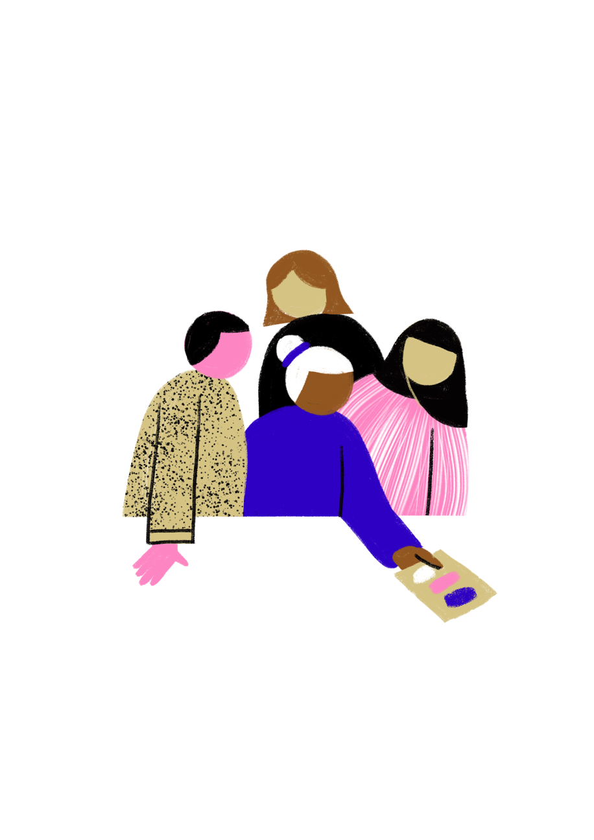


www.mediawijs.be

